Slide 1

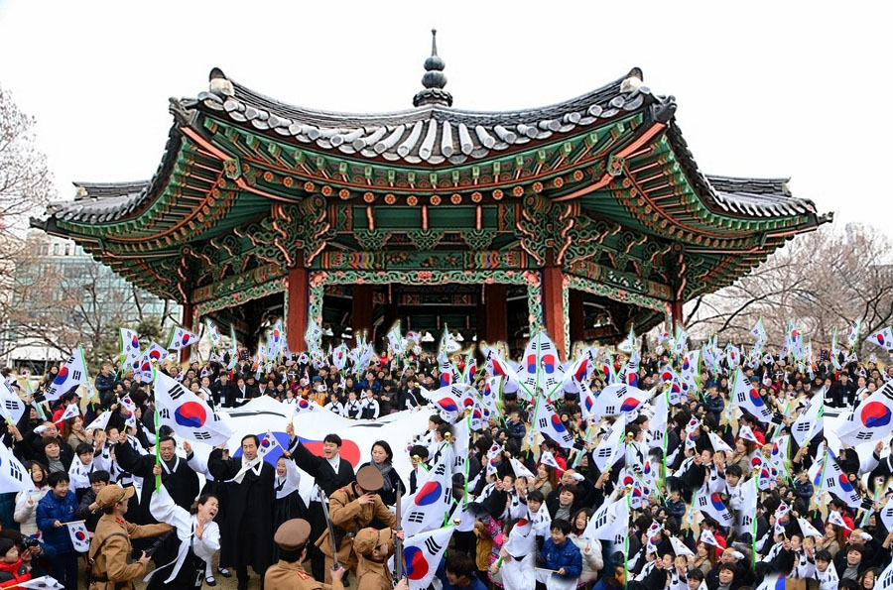
3.1운동 정신
사단법인 삼일동지회
삼일정신계승 – 1948년 정부수립 초기공보처등록 애국단체 제1호 / 1963년 문화공보부 재등록 제289호 / 국가보훈처 (부처이관)등록98-013
사단법인
3.1동지회

Slide 2




3.1동지회의 뿌리
사단법인 삼일동지회
삼일정신계승 – 1948년 정부수립 초기공보처등록 애국단체 제1호 / 1963년 문화공보부 재등록 제289호 / 국가보훈처 (부처이관)등록98-013
요약 설명 항목
3.1정신을 계승과 삼일동지회
시민기자 정회원 활동
시민기자 교육
삼일정신 실천과 소득사업
재정수입
전국조직
삼일절 100주년 기념행사

Slide 3
3.1운동 정신
사단법인 삼일동지회
삼일정신계승 – 1948년 정부수립 초기공보처등록 애국단체 제1호 / 1963년 문화공보부 재등록 제289호 / 국가보훈처 (부처이관)등록98-013
3.1독립만세운동

Slide 4
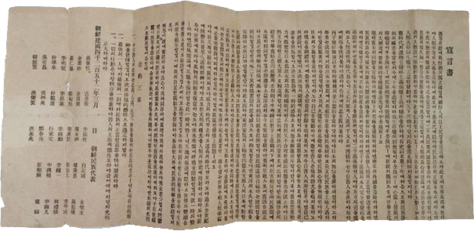
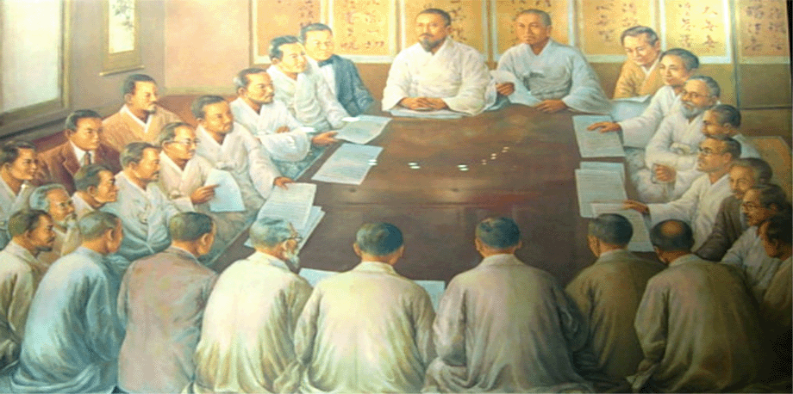
3.1동지회의 뿌리
사단법인 삼일동지회
삼일정신계승 – 1948년 정부수립 초기공보처등록 애국단체 제1호 / 1963년 문화공보부 재등록 제289호 / 국가보훈처 (부처이관)등록98-013
3.1정신을 계승하는
애국 시민단체
뿌리
3.1운동
2천만 애국동포
1
3.1(독립 )선언서
3
2
민족대표 33인

Slide 5
3.1운동 정신
사단법인 삼일동지회
삼일정신계승 – 1948년 정부수립 초기공보처등록 애국단체 제1호 / 1963년 문화공보부 재등록 제289호 / 국가보훈처 (부처이관)등록98-013
3.1운동정신
3.1동지회의 정기
1919년
3월 1일
3.1선언 평등사상
3.1동지회의 정체성
3.1대혁명
봉건시대 거부
대한제국 멸망
민국시대 출현
대한민국 건립
생 존
운명개척, 항쟁
민주화 성공
세계 강국 성장
개 척
역사, 교육, 산업

Slide 6

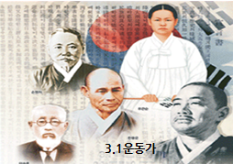
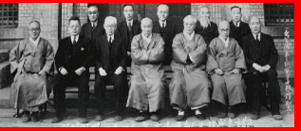
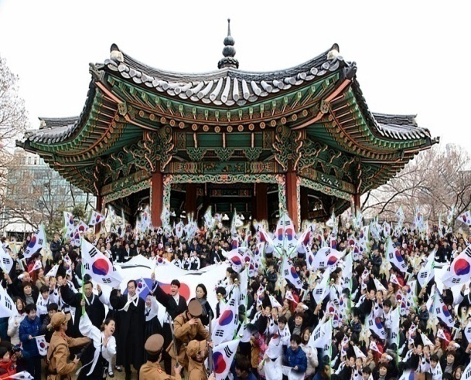
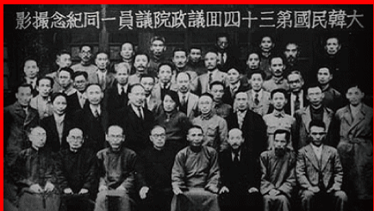
3.1운동의 영향
사단법인 삼일동지회
삼일정신계승 – 1948년 정부수립 초기공보처등록 애국단체 제1호 / 1963년 문화공보부 재등록 제289호 / 국가보훈처 (부처이관)등록98-013
3.1독립만세 운동의 영향
3.1독립만세 운동
(1919년 3월 1일)
대한민국임시정부건립
(1919년 4월11일)
대한민국 정부 수립
(1948년 8월15일)
삼일동지회의 태동
삼일동지회 계모임
(사)삼일동지회 (애국단체 제1호 등록)
3.1운동 민족대표 기념사진 1950년
5대 국경일
삼일절
개천절
3월1일
10월3일
광복절
한글날
8월15일
10월9일
제헌절
7월17일
민족주의자 : 중국 5.4운동, 북벌운동, 항일전쟁
사회주의자 : 베트남, 인도, 일본, 필리핀
아나키스트 : 중국, 일본

Slide 7
대한민국 건국일 1919년 3월 1일
3.1운동의 헌법적 계승
대한민국 임시정부 대헌장(1944년) 전문
"...삼일 대혁명에 이르러...일체 제도에 자유평등 및 진보를 기본정신으로한
새로운 대한민국과 임시 의정원과 임시정부가 건립되었고....
대한민국 제헌 헌법(1948. 7. 17) 전문
헌법전문에서 "...우리들 대한국민은
기미 삼일운동으로 대한민국을 건립하고….
… 이제 민주독립국가를 재건함에 있어서….”
(현행) 대한민국 헌법 전문
헌법전문에는 "... 우리 대한국민은 3.1운동으로 건립된 대한민국 임시정부의 --법통을 계승하고…

Slide 8
3.1동지회의 연혁
사단법인 삼일동지회
삼일정신계승 – 1948년 정부수립 초기공보처등록 애국단체 제1호 / 1963년 문화공보부 재등록 제289호 / 국가보훈처 (부처이관)등록98-013
삼일동지회 주장
대한민국 건국일 1919년 3월 1일
미국 독립선언서 반포 (1776년 7월 4일 = 미국건국 기념일) / 1783년 9월 3일 해방
대한민국 독립선언서 반포 (1919년 3월 1일 = 우리 건국 기념일) / 1945년 8월 15일 해방
정부 주장 : 1919년 4월 11일
일부 단체 주장 : 1948년 8월 15일
건국역사
팩트
1. 1919년 4월 11일 의정원 첫 회의록(대한민국 원년 선언)
2. 1919년 4월 23일 일제에 건국통보
3. 제헌헌법
(기미삼일운동으로 대한민국을 건립하고, 민주독립국가를 재건 함)
4. 1948년 7월 24일 이승만 대통령 취임식사
대한민국 30년 7월 24일자로 선언

Slide 9

3.1동지회의 연혁
사단법인 삼일동지회
삼일정신계승 – 1948년 정부수립 초기공보처등록 애국단체 제1호 / 1963년 문화공보부 재등록 제289호 / 국가보훈처 (부처이관)등록98-013
(사)3.1동지회 연혁(history)
(1919.3.1) 민족대표 33인 독립선언
삼일동지계
(1945.12.2)까지 3.1동지계로 활동
1948년
애국단체
제1호 등록
(1945.12.3 ) 3.1동지회로 명칭변경
친일파 척결
활동으로
사무실 파괴
민족대표 오세창외 3.1동지회 일동 독립 촉성 활동
회장 : 반민특위 특별검찰관
1명
6.25
전란으로
모든 자료 소실
반민족행위특별조사위원회-1948.9~1949.6
회장 : 전 법무부 장관
1명
회장 : 전 외무부 장관
1명
5.16군정반대
운동으로 사단
법인등록취소
회장 : 전 민의원 의장
1명
삼일동지회의
분열
회장 : 전 경상남도지사 (독립운동가)
2명
회장 : 유림대표, 천도교 대표, 도의원
기독교 방송운영위원장, 독립운동가, 공무원,
유림, 시인, 대학교수, 기업인
17대

Slide 10
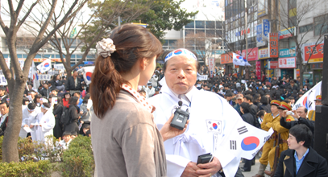
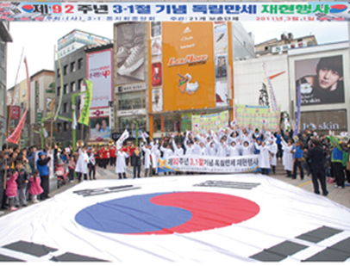
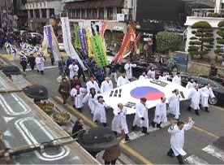
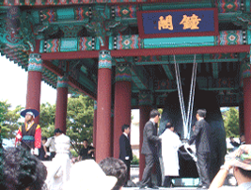
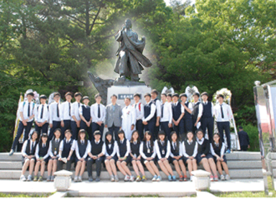
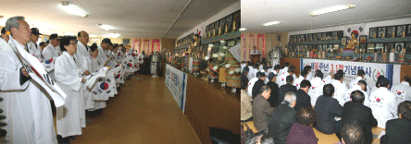
3.1동지회의 고난과 3.1정신계승사업
사단법인 삼일동지회
삼일정신계승 – 1948년 정부수립 초기공보처등록 애국단체 제1호 / 1963년 문화공보부 재등록 제289호 / 국가보훈처 (부처이관)등록98-013
3.1동지회의 고난과
3.1정신 계승사업
3.1동지회
내부분열과
지도력 손실
3.1운동
기념사업
주도권 상실
3.1동지회
조직의 빈약
1945년부터
전국 계속 사업
3.1정신
계승방법
어려움
기미년3월1일 만세운동 재현
박제혁 의사 기념 사업주관
3.1동지회
운영자금 빈곤
1951년부터
본회 계속 사업
대한민국 제1대 이시영 부통령 부탁에 의한
민족대표 33인과 독립유공자 호국 영각회 운영
1995년부터
본회 계속사업

Slide 11
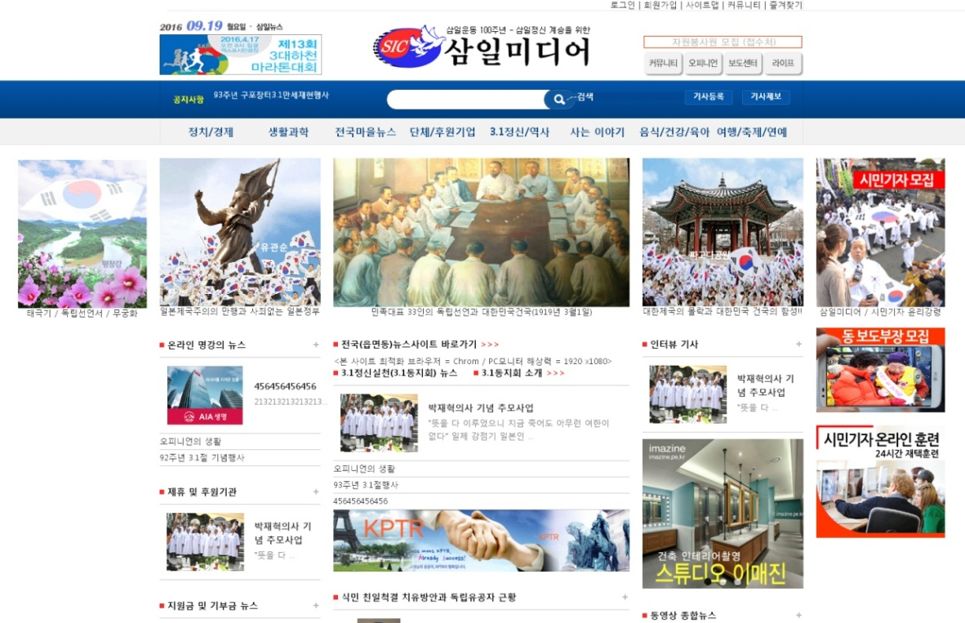
3.1동지회의 운영 시스템
사단법인 삼일동지회
삼일정신계승 – 1948년 정부수립 초기공보처등록 애국단체 제1호 / 1963년 문화공보부 재등록 제289호 / 국가보훈처 (부처이관)등록98-013
(사)3.1동지회 운영시스템 개발
3.1동지회 조직
확장 관리
3.1정신 계승
계몽도구
3.1동지회
운영자금
확보 관리
ㅋㅋ
삼일미디어

Slide 12

삼일동지회 정회원
시민기자의 교육과 활동

Slide 13
시민기자 모집
사단법인 삼일동지회
삼일정신계승 – 1948년 정부수립 초기공보처등록 애국단체 제1호 / 1963년 문화공보부 재등록 제289호 / 국가보훈처 (부처이관)등록98-013
삼일미디어
시민기자 정 회원가입
회원가입 CMS 신청
신분증 양면복사
반명함판 사진 1매
등록비 3만원
월기부 1만원
자동이체-CMS

Slide 14
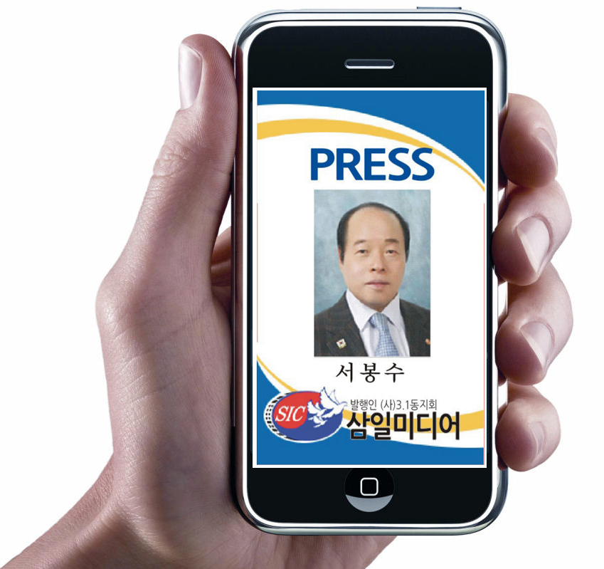
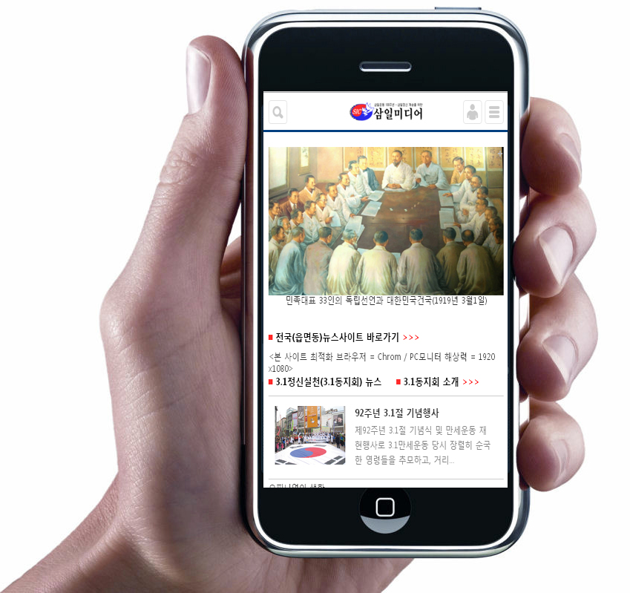
3.1운동 정신
사단법인 삼일동지회
삼일정신계승 – 1948년 정부수립 초기공보처등록 애국단체 제1호 / 1963년 문화공보부 재등록 제289호 / 국가보훈처 (부처이관)등록98-013
삼일미디어 앱 활용방법

Slide 15
사단법인 삼일동지회
삼일미디어 - 시민기자 교육
삼일정신계승 – 1948년 정부수립 초기공보처등록 애국단체 제1호 / 1963년 문화공보부 재등록 제289호 / 국가보훈처 (부처이관)등록98-013
시민기자 교육 진행 순서
필
수
순서 1
시민기자 등록
휴대폰 앱(APP)설치
순서 2
삼일동지회 소개 설명(교육)
순서 3
시민기자 발대식 참여
언론과 시민기자 교육
배지 - 카드 기자증 및 위촉장 수여
순서 4
휴대폰 웹 기자증 발급
순서 5 : 실습 교육 (개인별 선택)
시내교육
시외교육
컴퓨터그래픽
IT & EC
미디어 훈련
기본교육
기사 글 구성요소의 이해
기사 단문 실습
해외교육

Slide 16
시민기자의 취재 훈련
사단법인 삼일동지회
삼일정신계승 – 1948년 정부수립 초기공보처등록 애국단체 제1호 / 1963년 문화공보부 재등록 제289호 / 국가보훈처 (부처이관)등록98-013
삼일미디어
기자 취재 훈련
훈련참가 여부
희망
선택
1. 언론법제 및 취재윤리
2. 기사 쓰기 실무
3. 기사유형별 작법 실습
4. 내러티브 기사쓰기
5. 디지털 저널리즘
6. 언론보도와 법적 분쟁
7. 선거보도
8. 뉴스저작권
9. 탐사보도와 팩트 체크
10.포토저널리즘
11.현장 탐방보도
12.인터뷰 기사실무
언론법제 및 취재윤리
기사 쓰기 기초실무
활동 포인트
부여

Slide 17
사단법인 삼일동지회
삼일미디어 - 시민기자 교육
삼일정신계승 – 1948년 정부수립 초기공보처등록 애국단체 제1호 / 1963년 문화공보부 재등록 제289호 / 국가보훈처 (부처이관)등록98-013
시민기자 교육 주요항목
언론과
시민기자
기사글
구성요소
기사작성
연습
취재방법

Slide 18
사단법인 삼일동지회
삼일미디어 - 시민기자 교육
삼일정신계승 – 1948년 정부수립 초기공보처등록 애국단체 제1호 / 1963년 문화공보부 재등록 제289호 / 국가보훈처 (부처이관)등록98-013
취재분야별 기사작성 연습
발생기사
긴급 사고 / 긴급 사건
현장기사
연설 / 토론 / 검거 등
자료인용기사
보도자료 인용 등
자료수집, 비교검토, 반박요청, 수락
기획기사
기획된 취재활동 등
사건 심층취재
기획 인터뷰
일상 생활
일상 생활 / 라이프 워크 / 레포츠 등
분석 탐구
전문지식 필요
탐방

Slide 19
삼일정신 실천 사업
소득협력 사업

Slide 20
시민기자 회원들의 참여독려정책
사단법인 삼일동지회
삼일정신계승 – 1948년 정부수립 초기공보처등록 애국단체 제1호 / 1963년 문화공보부 재등록 제289호 / 국가보훈처 (부처이관)등록98-013
건강한 삶
삼일정신 준비&실천 계획
즐거운 삶
평등하게 살자
(행)복되게 살자
기념행사3.1 절
광복절
개천절
유공자
가정
직장, 학교
국내외
유적지 탐방
크로스
탐방 취재
역사인식
홍보교육
체험학습
친목연수
클럽회원
활동
경조사
광고사업
재능기부
단합교육
회원확장
운영발전
회원예우

Slide 21
시민기자 회원들의 참여독려정책
사단법인 삼일동지회
삼일정신계승 – 1948년 정부수립 초기공보처등록 애국단체 제1호 / 1963년 문화공보부 재등록 제289호 / 국가보훈처 (부처이관)등록98-013
삼일정신 실천사업과 소득사업
A
삼일정신 실천 사업
모든 회원에게 동일하게 적용
지부장, 지회장, 동회장, 동 보도부장, 시민기자, 일반회원
B
소득 협력 사업
소득협력 해당 회원
시민기자
동 보도부장
명예직
지부장
(소득을 원하면)
시민기자 및
동 보도부장 겸직 가능
지회장
동회장
일반회원

Slide 22
기본 재정문제 해결

Slide 23
재정고민 해결 대책
사단법인 삼일동지회
삼일정신계승 – 1948년 정부수립 초기공보처등록 애국단체 제1호 / 1963년 문화공보부 재등록 제289호 / 국가보훈처 (부처이관)등록98-013
재정 수입의 종류
국비 지원금
매년
신규 신청
지방자치단체 지방보조금
관리 조례」규정
기업기부금
매년 기부업체 개발
정회원 회비
매월 회비 CMS(자동이쳬)

Slide 24
재정고민 해결 대책
사단법인 삼일동지회
삼일정신계승 – 1948년 정부수립 초기공보처등록 애국단체 제1호 / 1963년 문화공보부 재등록 제289호 / 국가보훈처 (부처이관)등록98-013
삼일동지회 운영비 정회원 재정 분담금
전국 광역시도
지부장
17명
등록비130만원 / 월3만원
추천인에게 등록비 20% 지급
전국 시군구
지회장
256명
등록비60만원 / 월3만원
추천인에게 등록비 20% 지급
전국 읍면동
동회장
3,491명
등록비10만원 / 월3만원
추천인에게 등록비 20% 지급
보도부장
3,491명
등록비6만원 / 월3만원
추천인에게 등록비 20% 지급
일반회원
시민기자
충원 시까지
등록비3만원 / 월1만원
추천인에게 매월 5천원을 지급

Slide 25
재정고민 해결 대책
사단법인 삼일동지회
삼일정신계승 – 1948년 정부수립 초기공보처등록 애국단체 제1호 / 1963년 문화공보부 재등록 제289호 / 국가보훈처 (부처이관)등록98-013
삼일절 100주년 기념행사 추진위원 재정 분담금
전국 17개 광역시도
고 문
100명
등록비 없음 / 월회비 없음
행사추진
공동대표
33명
등록비 없음 / 월회비 없음
추진위원장
17명
등록비 없음 / 월회비 없음
추진위원
000명
등록비 없음 / 월회비 없음
분 실장
(분 사무소)
000명
등록비 없음 / 월회비 없음

Slide 26
3.1동지회의
전국 조직 기구

Slide 27
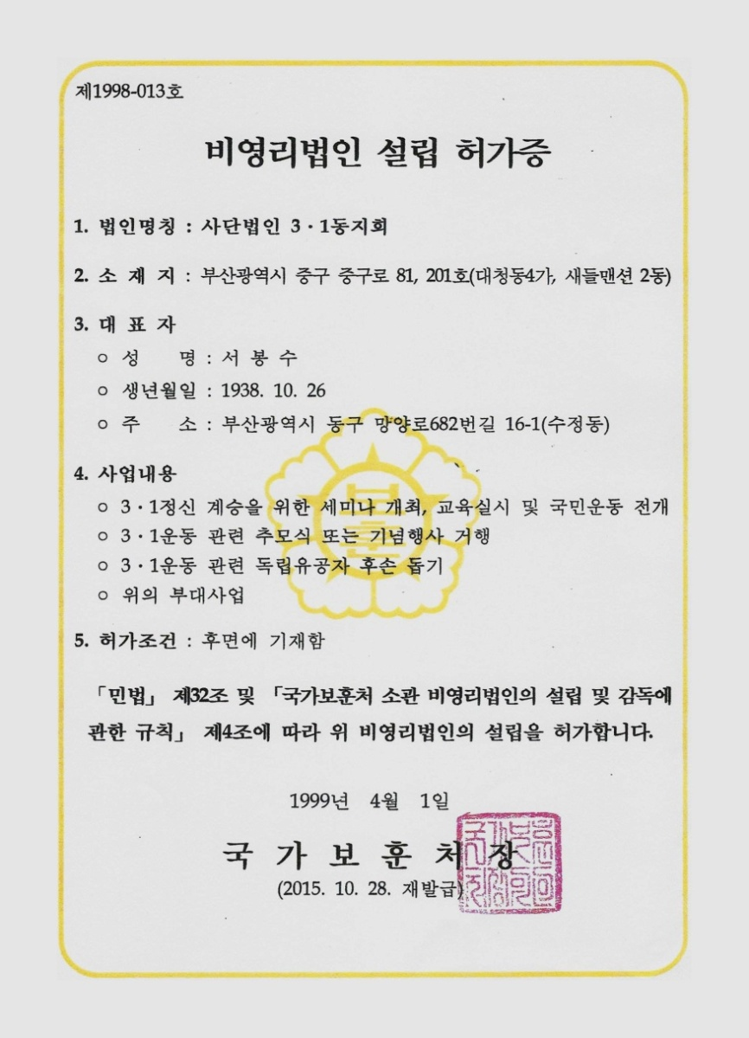
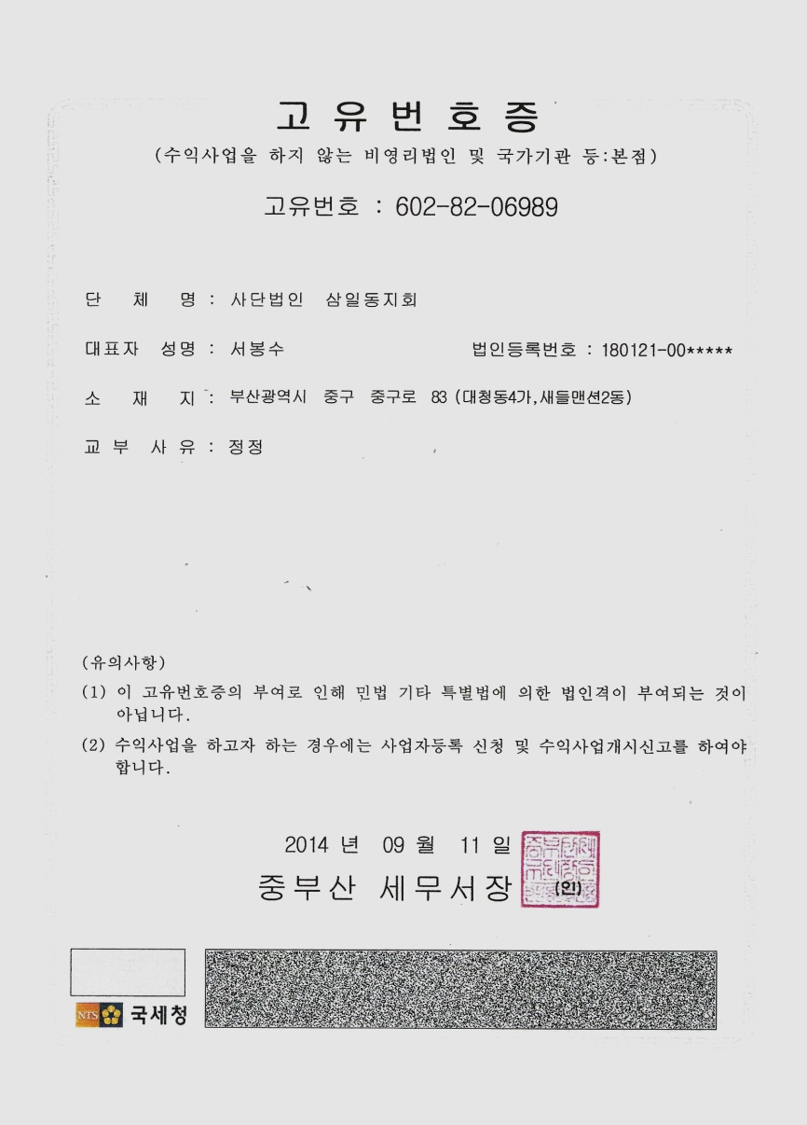
3.1동지회 비영리법인 설립 허가증
사단법인 삼일동지회
삼일정신계승 – 1948년 정부수립 초기공보처등록 애국단체 제1호 / 1963년 문화공보부 재등록 제289호 / 국가보훈처 (부처이관)등록98-013
(사)3.1동지회 비영리법인 설립허가증

Slide 28
3.1운동 정신
사단법인 삼일동지회
삼일정신계승 – 1948년 정부수립 초기공보처등록 애국단체 제1호 / 1963년 문화공보부 재등록 제289호 / 국가보훈처 (부처이관)등록98-013
3.1동지회 회원
누구나 회원 가입신청
학생 청소년
청장년
노년
기자회원
삼일미디어
일반회원
그룹회원

Slide 29
집행부 운영 고민 해결 대책
사단법인 삼일동지회
삼일정신계승 – 1948년 정부수립 초기공보처등록 애국단체 제1호 / 1963년 문화공보부 재등록 제289호 / 국가보훈처 (부처이관)등록98-013
(사)3.1동지회 중앙회 조직
전국회원
총 회
총 재
이사회
회 장
차기회장
증경회장
상임이사
운영이사
부 회 장
고 문
감 사
수석 부 회 장
자문위원회
국내협력 부 회 장
전문분야 소속 자문위원
운영분과위원회
국제협력 부 회 장
단협전문 부 회 장
전국조직
삼일미디어
전국지부
전국지사
전국지회
전국지국
사 무 처
동보도부
사무총장
조직국
행사국
사무국
재정국
기획실
연구소
교육원

Slide 30
3.1운동 정신
사단법인 삼일동지회
삼일정신계승 – 1948년 정부수립 초기공보처등록 애국단체 제1호 / 1963년 문화공보부 재등록 제289호 / 국가보훈처 (부처이관)등록98-013
징비록 - 임진왜란 7년 야사 : 영의정 유성룡
율곡이이 : 10만 양병설 : 70만, 150만, 2천만
역사를 알아야 하는 이유
징비록(懲毖錄)

Slide 31
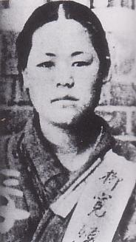
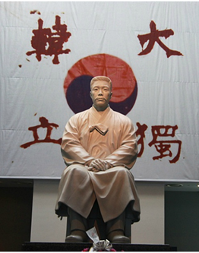
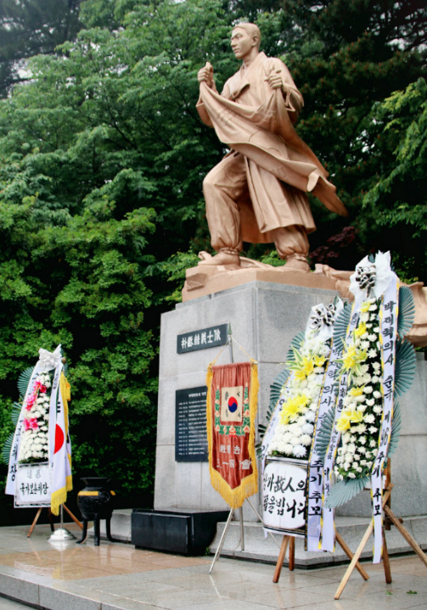
시민기자 회원들의 참여독려정책
사단법인 삼일동지회
삼일정신계승 – 1948년 정부수립 초기공보처등록 애국단체 제1호 / 1963년 문화공보부 재등록 제289호 / 국가보훈처 (부처이관)등록98-013
3.1민족정신 계승 지도자
3.1동지 회원들
자유, 평등, 평화를
수호한 선열들
안중근
박재혁
수많은 구국 의병들
3.1운동 1천만 애국동포
대한민국임시정부 건립
대한민국 정부 수립
수많은 6.25 전쟁 영웅들
유관순
1919.3.5 만세운동 참가
17세(이화학당)
1920.9.28. 18세(순국)
36년 , 수많은 독립군들
1907- 29세(의병조직)
1910.10.26. 32세(순국)
41년, 의병독립 유공자 서훈
14,651명
1917- 23세(항쟁가담)
1921.10.26. 27세(순국)

Slide 32
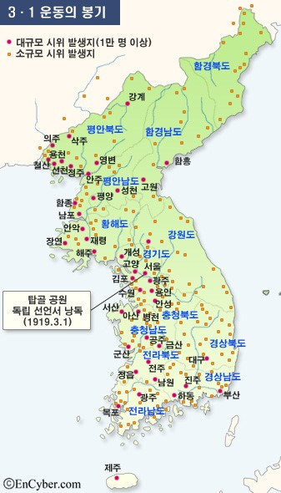
시민기자 회원들의 참여독려정책
사단법인 삼일동지회
삼일정신계승 – 1948년 정부수립 초기공보처등록 애국단체 제1호 / 1963년 문화공보부 재등록 제289호 / 국가보훈처 (부처이관)등록98-013
3.1운동의 피해통계
직간접 참여 약 1천만 명
통계표 참여 2백만 명
사망 7,809명
부상 15,961명
구금 469,418명
교회 47곳
학교 2곳
민가 715채
의병, 독립군 희생
기타
경제적 수탈
강제징용
위안부
남북분단
6.25전쟁
이념전쟁
휴전

Slide 33
시민기자 회원들의 참여독려정책
사단법인 삼일동지회
삼일정신계승 – 1948년 정부수립 초기공보처등록 애국단체 제1호 / 1963년 문화공보부 재등록 제289호 / 국가보훈처 (부처이관)등록98-013
용서는 하되 잊지는 말자
3.1동지 회원들
제암리 3.1운동 순국 기념관
중국
대한민국
조사 688명
일제강점41년
송치 559명
사법처리 약4만5,000
기소 221명
집행 1만4,932
구형 41명
사형선고 359
처벌 0명
프랑스
[조선의 식민지화는 1904년 8월 늑약이 기원]
친일파의 공범론
반민족행위자특별조사위원회’(반민특위)
재판 10만2,085
일본 정부와 협력하여 한국의 주권을 침해한 자, 일본 정부로부터 작위를 받은자, 독립군을 살상, 박해한 자, 일본군, 일본경찰, 일본 헌병, 민족주의 정신과 신념을 배신하고 반민족 언론과 저작, 기타 방법으로 지도한 자, 일본제국주의 군대 소위 이상의 장교나 고등문관, 동양척식주식회사의 중앙 및 지방조직 간부 등
공민권 박탈 4만6,646
사형선고 785

Slide 34
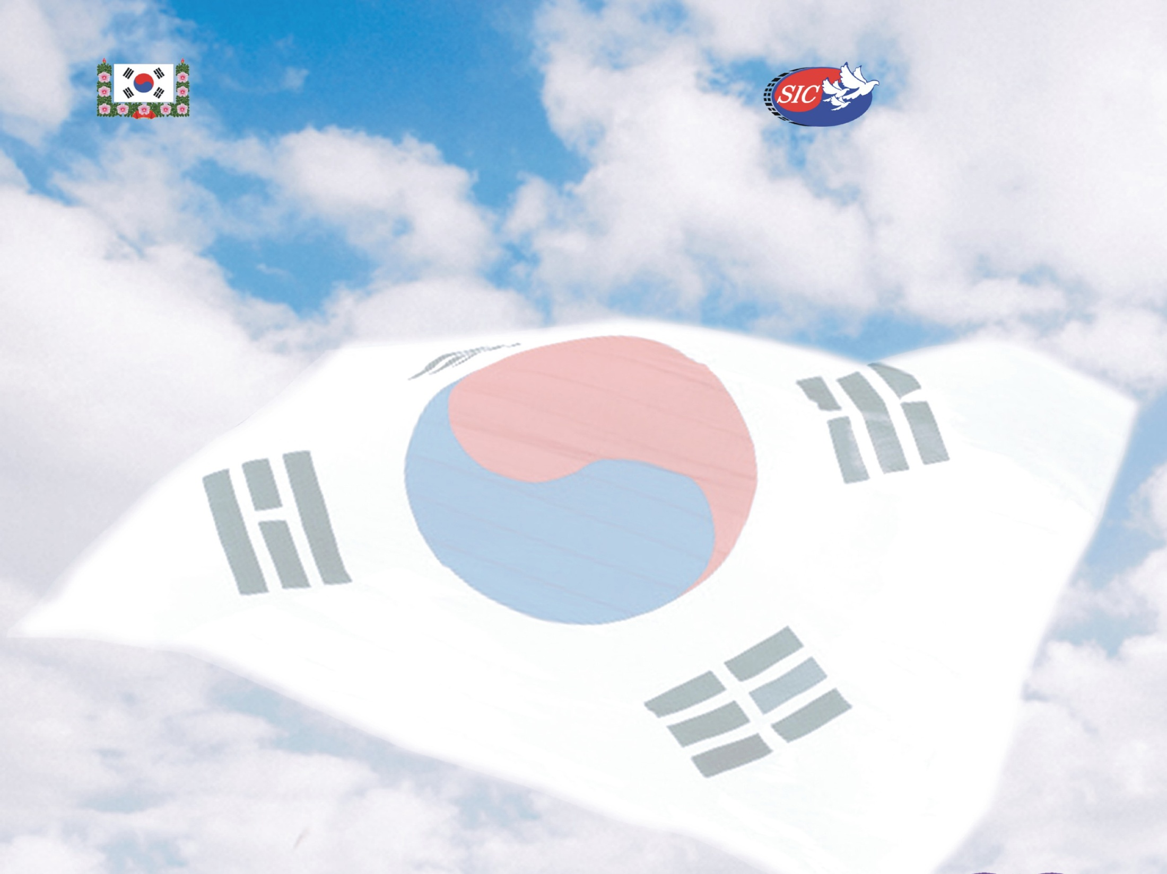
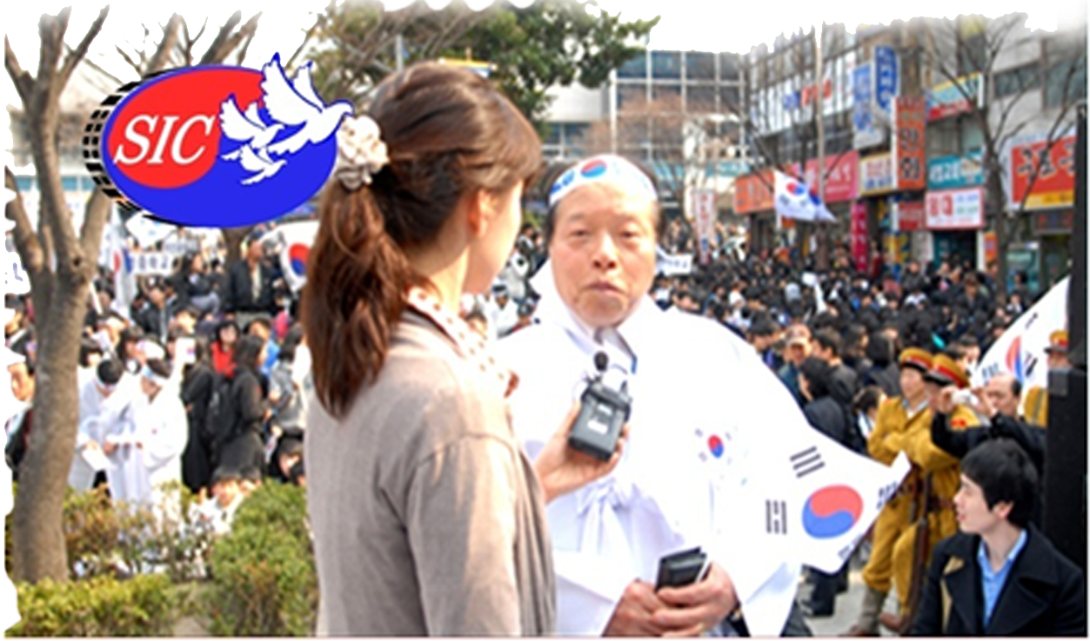
사단법인 3.1동지회
등록 : 국가보훈처 제 98-013호
삼일미디어
www.samid.kr
인터넷 신문 : 부산, 아00257
겨레의 수호자
입니다.
삼일 민족정신을 계승하고
자유, 평등, 평화를 지키는
3.1동지 회원들은
시민기자들은
인류가
행복한 세상
평등한 세상
홍익인간 세상

Slide 35
사단법인 3.1동지회
등록 : 국가보훈처 제 98-013호
삼일미디어
www.samid.kr
인터넷 신문 : 부산, 아00257
삼일 민족정신과
자유와 평등과 평화를 후손들에게 물려주는
겨레의 스승 입니다.
3.1동지 회원들은
시민기자들은

Slide 36
3.1운동 정신
사단법인 삼일동지회
삼일정신계승 – 1948년 정부수립 초기공보처등록 애국단체 제1호 / 1963년 문화공보부 재등록 제289호 / 국가보훈처 (부처이관)등록98-013
2019년 3.1절100주년
행사계획
사단법인 3.1동지회

Slide 37
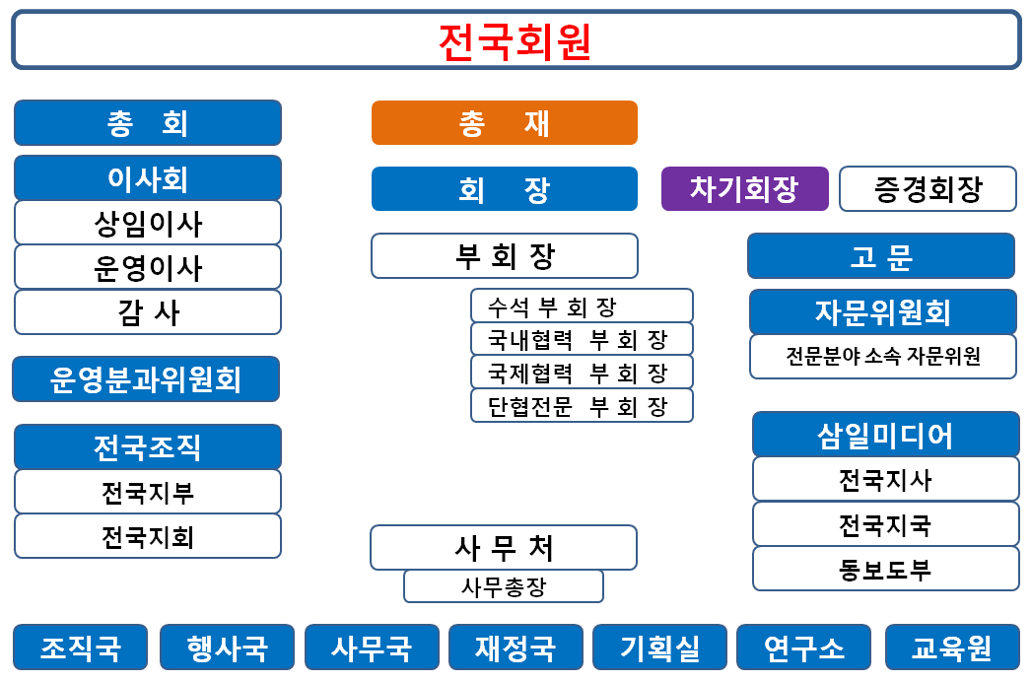
집행부 운영 고민 해결 대책
사단법인 삼일동지회
삼일정신계승 – 1948년 정부수립 초기공보처등록 애국단체 제1호 / 1963년 문화공보부 재등록 제289호 / 국가보훈처 (부처이관)등록98-013
3.1절 100주년 기념행사 추진조직 형태
행사추진 특별조직
3.1동지회 기본조직 유지
2019년 5월까지 한시적 조직
총 재
3.1절 100주년 행사
공동대표 33인
17개 광역시도
추진위원장 17인
(지부장은 당연직)
서울, 부산, 인천, 대구, 광주, 울산, 세종, 대전, 경기 강원, 충북, 충남, 전북, 전남, 경북, 경남, 제주
삼일절 100주년 행사추진 특별조직은
2019년 5월 이후 (사)삼일동지회
전국 기본조직으로 편입 개편 합니다.
분실장
(자원봉사 상담 사무소)
지역제한 없음

Slide 38
집행부 운영 고민 해결 대책
사단법인 삼일동지회
삼일정신계승 – 1948년 정부수립 초기공보처등록 애국단체 제1호 / 1963년 문화공보부 재등록 제289호 / 국가보훈처 (부처이관)등록98-013
3.1절 100주년 기념행사를 위한
(사)삼일동지회 중앙회 추진조직
중앙회 본부
본부장(사무총장)
조직 위원장
행사 위원장
기획 위원장
홍보 위원장
재정 위원장
위원 5 명 (이하 조직담당)
위원 7명
위원 5명
위원 5명
위원 5명
공동대표 33명
추진 위원장
1. 행사계획
- 디테일
- 피드백
시도 대표 17명
1. 행사용품 제작
2. 행사관리
3. 행사 모니터링
1. 행정
2. 재무회계
3. 후원금 개발
1. 홍보물 제작
2. 보도자료 관리
3. 영상촬영
4. 기타 기록물
서울, 부산, 인천, 울산, 광주, 경기, 강원, 대구, 경북, 경남, 충북, 충남
세종, 전북, 전남, 제주, 대전
추진 위원
전국 5,000명
분실장(분사무소)
전국 250명

Slide 39
3.1운동 정신
사단법인 삼일동지회
삼일정신계승 – 1948년 정부수립 초기공보처등록 애국단체 제1호 / 1963년 문화공보부 재등록 제289호 / 국가보훈처 (부처이관)등록98-013
3.1절 100주년 기념행사 분위기(예상)
정부 부처
서대문 (구)형무소 및 파고다 공원 / 타종식
보훈처 1000만명 횃불 릴레이 퍼포먼스
1
지방 자치단체
실내 기관장 행사 / 타종식
3.1운동 유적지 중심의 시가행진 퍼포먼스
2
3
유관 사회단체
실외 유적지행사 / 시가행진 퍼포먼스
4
(사)삼일동지회
시가행진(중점)
전야제(검토 필요)

Slide 40
3.1운동 정신
사단법인 삼일동지회
삼일정신계승 – 1948년 정부수립 초기공보처등록 애국단체 제1호 / 1963년 문화공보부 재등록 제289호 / 국가보훈처 (부처이관)등록98-013
3.1절 100주년 기념행사 후 기대효과
1
정부 부처
1. 100주년 기념행사 종결에 만족
2. 행사 종료 후 대중의 기억에서 멀어 짐
2
지방 자치단체
3
유관 사회단체
(사)삼일동지회
1. 100주년 기념 행사 종결에 만족
4
2. 기존 회원조직 단합 단결효과
3. 전국 지부 지회 효율적 조직 효과
4. 신규 회원조직 설득력 효과
5. 보훈처의 삼일동지회 위상 정립
6. 각 지방 자치단체의 삼일동지회 위상 정립
7. 주요 언론기관의 삼일동지회 알림 효과

Slide 41
3.1운동 정신
사단법인 삼일동지회
삼일정신계승 – 1948년 정부수립 초기공보처등록 애국단체 제1호 / 1963년 문화공보부 재등록 제289호 / 국가보훈처 (부처이관)등록98-013
삼일절 100주년 기념행사 진행 형태
3.1절 100주년 기념행사의 2가지 형태로 추진 됩니다.
형태 1
전국 시민사회 단체와 제휴행사로 추진
분야 : 음악, 무용, 미술, 문예 스포츠 기타
식전 전야제
문화행사
전야제
본 행사
스포츠행사
마무리 행사
형태 2
(사)3.1동지회 중앙회 단독 행사 추진
시가행진 → 전국 17개 광역시도 동시행진

Slide 42
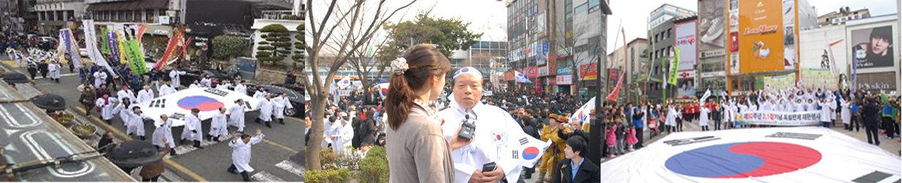
3.1운동 정신
사단법인 삼일동지회
삼일정신계승 – 1948년 정부수립 초기공보처등록 애국단체 제1호 / 1963년 문화공보부 재등록 제289호 / 국가보훈처 (부처이관)등록98-013
행사일시 : 2019년 3월 1일(식전행사 오후 1시~2시, 본행사 오후 2시~3시까지)
장소 : 전국 17개 광역시도 도청-시청 근처
1개지역
시가행진 모형도 (전국 약10만명 이상 참여)
전국 17개 광역시도 1곳 당 시가행진 길이 약800m ~ 1,500m
1곳 당 일반시민 (연도 10분당 1,000명) X 60분 = 약 6,000명
+ 후미 약 2,000명 + 행진위원 약 300명 = 1곳당 총8,300명 X 전국 17곳 광역시도 = 총합계 14만명 ~ 20만명
기
업
체
17개
시
도
25개
구
만
장
기
사이카
현수막
선무차량
군악대
태
극
기
존
영
도
만
장
기
만
장
기
서
울
기
만
장
기
현수막
선무차량
풍물
태극기
사회단체
일반시민
6
명
2
명
24
명
6
명
33
명
33
명
17
명
6
명
25
명
2
명
24
명
30
명
2
명
2000
명

Slide 43
3.1운동 정신
사단법인 삼일동지회
삼일정신계승 – 1948년 정부수립 초기공보처등록 애국단체 제1호 / 1963년 문화공보부 재등록 제289호 / 국가보훈처 (부처이관)등록98-013
끝
고맙습니다.
ului@naver.com

